Slide 1
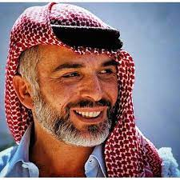
الملك الحسين بن طلال ( الملك الباني) مشروع التّربيّة الاجتماعية عمل الطّالبة:زينة قصي حداد
الطّالبة:زينة قصي حداد الطّالبة:زينة قصي حداد الصّف الخامس د الصّف الخامس د

Slide 2
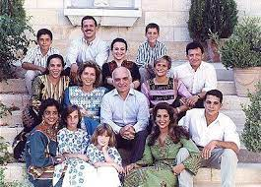
نبذة عن حياته : (14 نوفمبر 1935 - 7 فبراير 1999)، ثالث ملوك المملكة الأردنية الهاشمية. - -تولى الحكم في الحادي عشر من أغسطس عام 1952 وحتى وفاته في السابع من فبراير عام 1999. -انهى دراسته الابتدائيه فى عمان بعد ذلك درس فى كليه فيكتوريا فى الاسكندرية فى مصر و من فى مدرسة هارو فى المملكه المتحدّة و هناك درس العلوم العسكرية فى أكاديمية ساندهرست العسكريه الملكيه. من هواياته الطيران و قيادة سيارات السباق و رياضات التزحلق والتنس، و القراءة قي فنون الطيران و العلاقات السّياسيّة و التّاريخ و القانون الدولي و العلوم العسكرية. حكم الحسين الأردن ذات النظام الملكي الدستوري لأطول فترة من بين أفراد أسرته الذين توّجوا كملوك للأردن . -له أحد عشر إبنا وابنة.

Slide 3
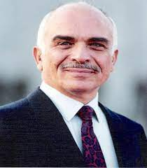
إنجازاته:
-تعريب قيادة الجيش.
-التّشجيع على الدّيمقراطيّة.
-تعديل الدّستور الأردني.
-دعم القضيّة الفلسطينيّة.
-دعم الدّولل العربيّة ومساندتهم.
-المشاركة في مشاربع الوحدة العربيّة.
-النّهضة في مختلف القطاعات الصّناعيّة والاقتصادية .
-زيادة جودة الخدمات المقدّمة للمواطنين.
-تعزيز قطاع التّعليم والقطاع الصّحي.
-دعم البنية التّحتيّة ودعم إنشاء الطّرق.

Slide 4
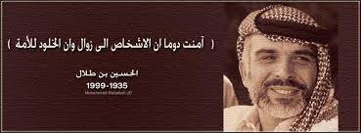
أقوال الحسين بن طلال : (الإنسان أغلى ما نملك)

